Slide 1
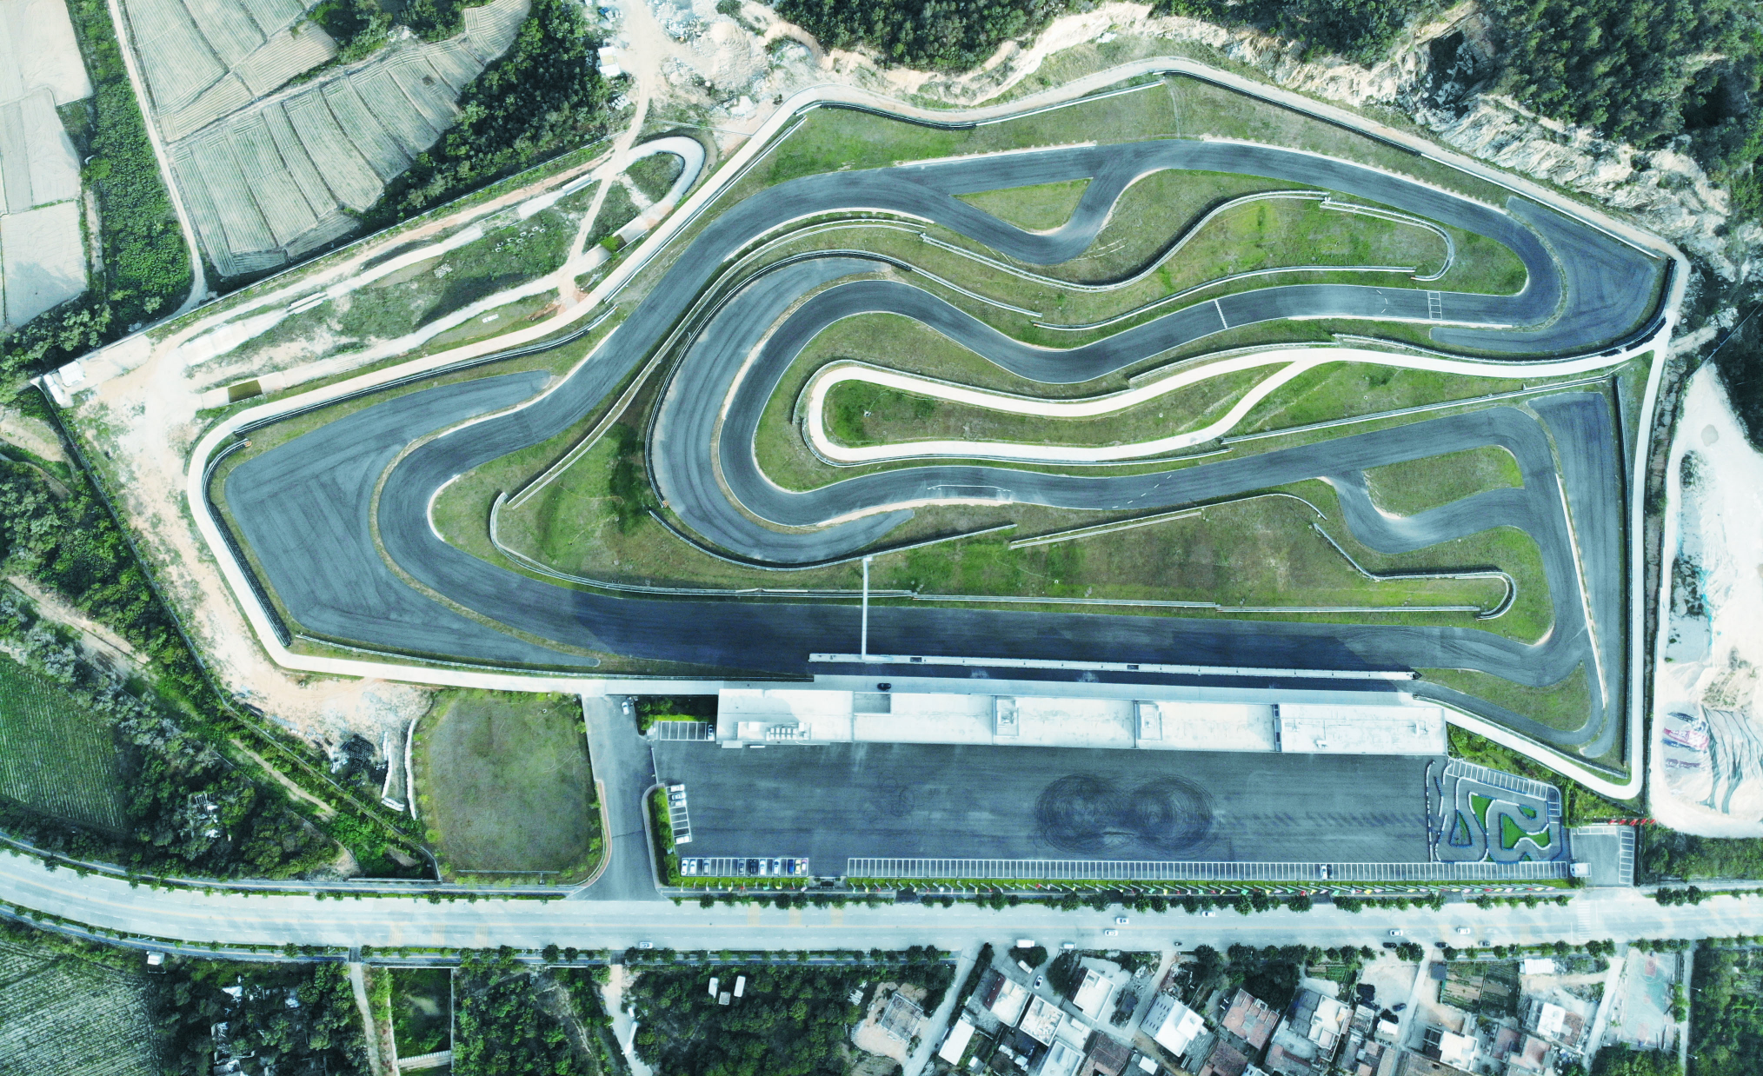
厦门鸿山赛车场地
厦门鸿山赛车场地是一个集汽车运动、汽车贸易、汽车娱乐于一体的综合性汽车文化主题公园。公园坐落于厦门市翔安区。占地面积584亩。

Slide 2
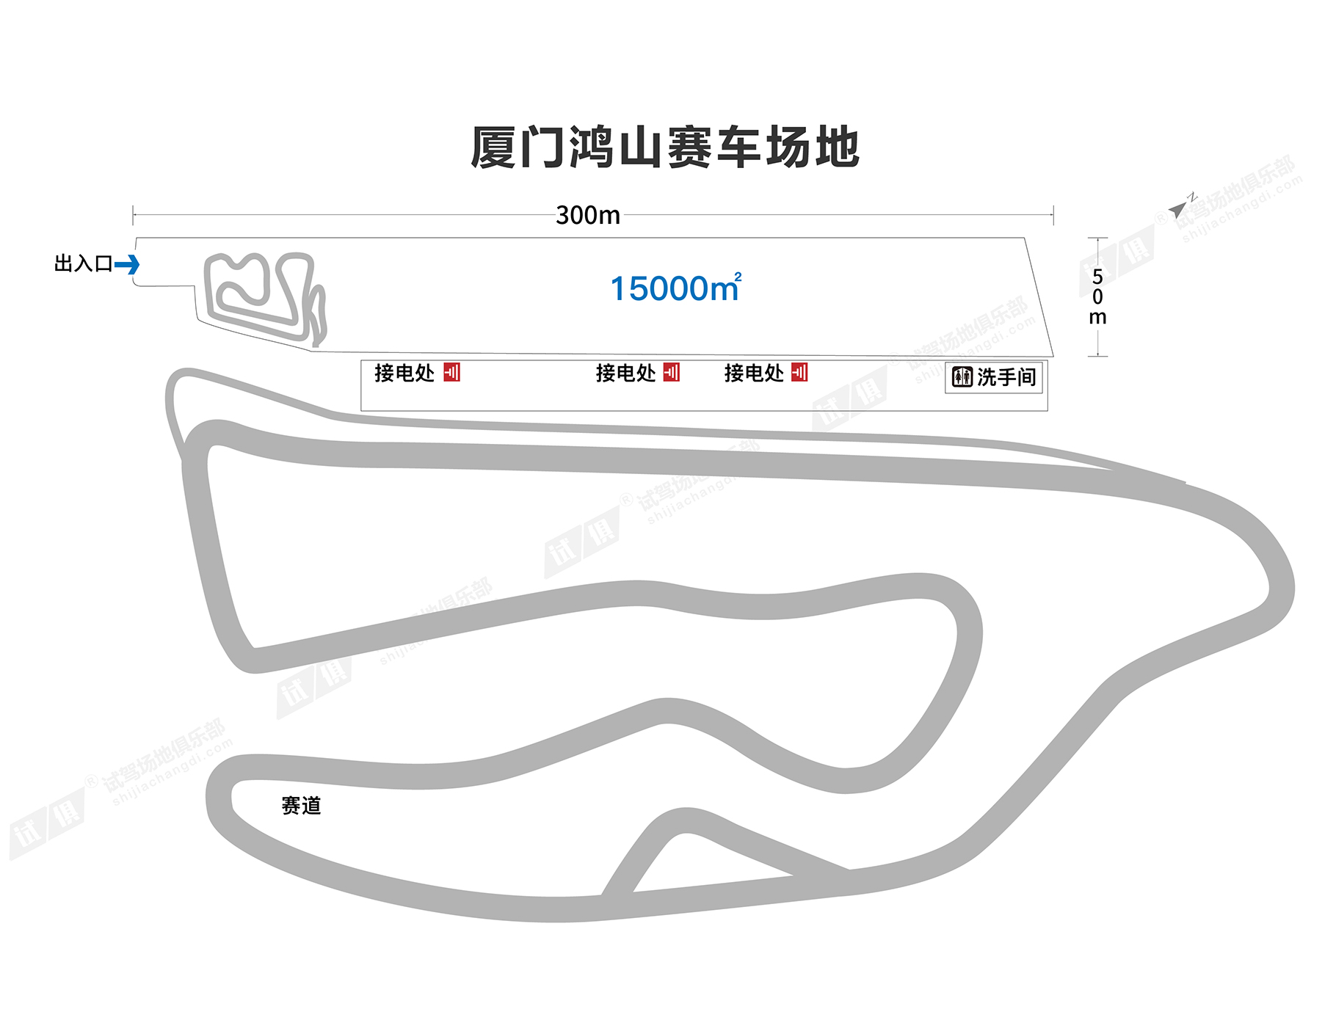
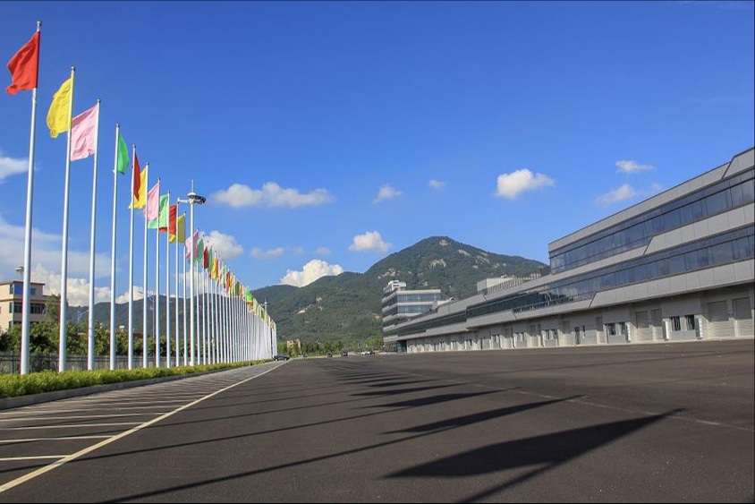
场地费用：6万/天
场地面积：长300m 宽50m 沥青路面
供电供水：380v/100kw 方便接水 固定洗手间
配套设施：停车位 会议室 餐厅

Slide 3
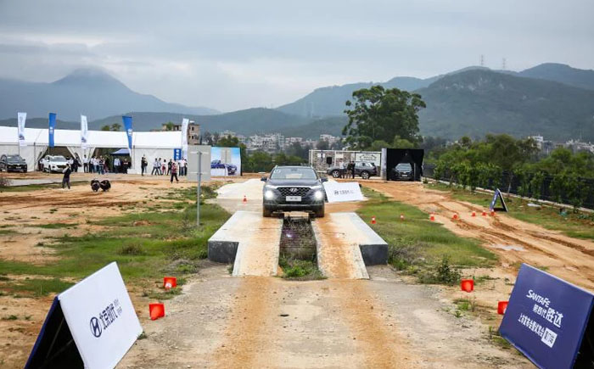
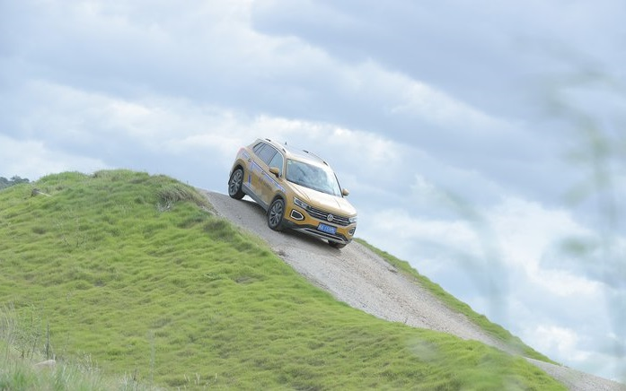
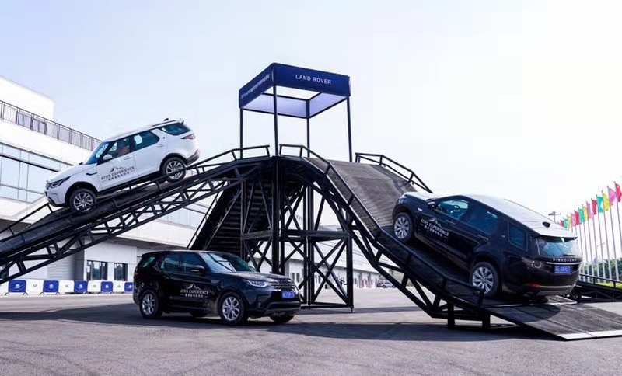
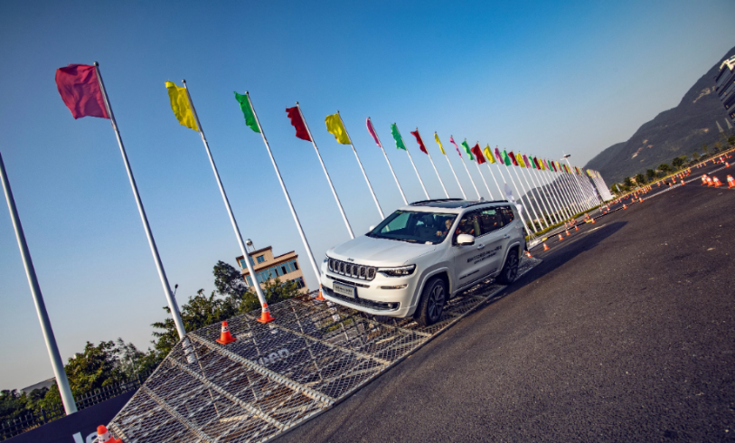
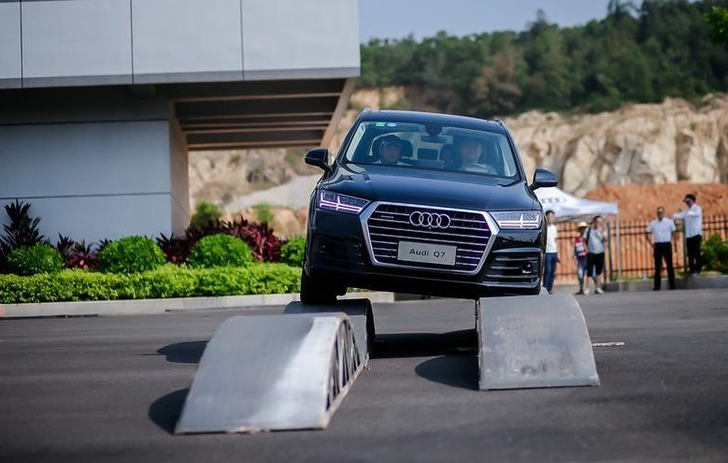
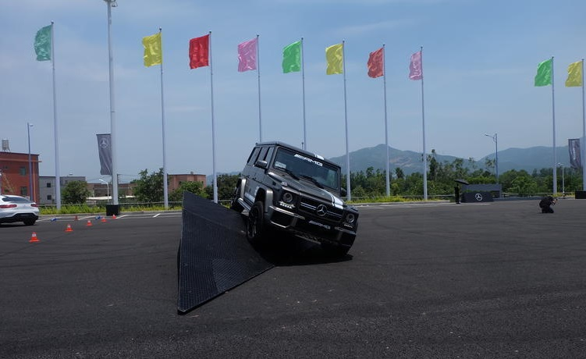
“SANTAFE 第四代胜达”厦门区域上市发布会
一汽-大众TAYRON探岳试驾会
纵驰全地形 领略非凡驾趣 “路虎全地形学院”
全新Jeep大指挥官VIP深度试驾体验营
AudiSport奥迪高性能车试驾会
梅赛德斯-AMG非凡驾驭挑战赛

